Slide 1

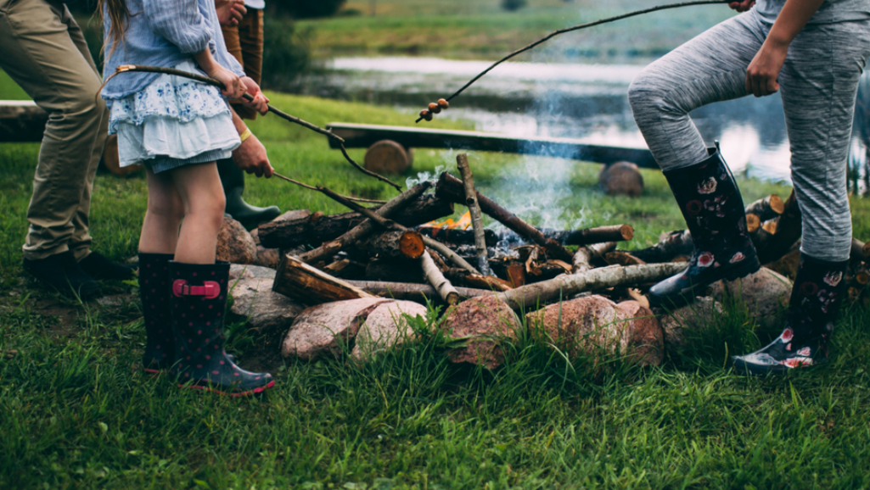
Kampvuur
Genesis 12:6-9
”Abram en zijn familie kwamen in Kanaän, waar in die tijd de Kanaänieten woonden. Ze reisden door tot de eik van More bij de stad Sichem. Daar zag Abram de Heer. De Heer zei ‘Ik zal dit land aan jouw nakomelingen geven.’ Toen bouwde Abram daar een altaar voor de Heer. Abram ging verder naar de bergen bij de stad Betel. Tussen Betel en Ai zette hij zijn tenten op. Ook daar bouwde hij een altaar, en hij bad tot de Heer. Abram ging steeds verder. Hij trok van de ene plaats naar de andere, tot in de Negev-woestijn."
Toelichting
Abraham en Sara woonden in tenten. En bij hun reizende leven hoorde natuurlijk ook een kampvuur. Op het kampvuur konden ze namelijk koken en het houdt de wilde dieren op een afstand. Ook lees je in het verhaal dat Abraham op verschillende plaatsen waar hij komt, een altaar voor God bouwt. Dit was in die tijd een begrijpelijke manier om je God eer, dankbaarheid of trouw te bewijzen.
Opdracht
Zoek een stok en bak je broodje boven het kampvuur.
Om door te praten
Wie weet waarom het verhaal van Abraham over gaat en waarom het belangrijk is voor gelovigen?
Abraham wordt een ‘aartsvader' genoemd. Weet jij wat dat betekent?
Stel je eens voor dat je in de tijd van Abraham had geleefd, hoe had je leven er dan uit gezien, denk je?

